Slide 1

Modes de passage
des paramètres

Slide 2
Modes de passage des paramètres
Il existe deux modes de passage des paramètres:
le mode par copie de valeur
le mode par copie d’adresse.

Slide 3
Au moment de l'appel, la valeur du paramètre effectif est copiée dans la variable locale désignée par les paramètres formels correspondants.
La fonction travaille sur des copies des paramètres et ne peut pas les modifier.
Principe :
la fonction appelante fait une copie de la valeur passée en paramètre,
passe cette copie à la fonction appelée à l’intérieur d'une variable crée dans l'espace mémoire.
Cette variable est accessible de manière interne par la fonction à partir de l'argument formel correspondant.
Passage par copie de valeur

Slide 4
Passage par copie de valeur
Copie des valeurs des paramètres effectifs dans les paramètres formels.
void main ()
{
int A;
int B;
A = 5;
F1 (A);
B = A;
}
A
void F1 (int X)
{
int Y;
Y = X;
X = 6;
}
B
X
Y

Slide 5
Passage par copie de valeur
Copie des valeurs des paramètres effectifs dans les paramètres formels.
void main ()
{
int A;
int B;
A = 5;
F1 (A);
B = A;
}
A
5
void F1 (int X)
{
int Y;
Y = X;
X = 6;
}
B
X
Y

Slide 6
Passage par copie de valeur
Copie des valeurs des paramètres effectifs dans les paramètres formels.
void main ()
{
int A;
int B;
A = 5;
F1 (A);
B = A;
}
A
5
void F1 (int X)
{
int Y;
Y = X;
X = 6;
}
B
5
X

Slide 7
Passage par copie de valeur
Copie des valeurs des paramètres effectifs dans les paramètres formels.
void main ()
{
int A;
int B;
A = 5;
F1 (A);
B = A;
}
A
5
void F1 (int X)
{
int Y;
Y = X;
X = 6;
}
B
5
X
copie de X
5

Slide 8
Passage par copie de valeur
Copie des valeurs des paramètres effectifs dans les paramètres formels.
void main ()
{
int A;
int B;
A = 5;
F1 (A);
B = A;
}
A
5
void F1 (int X)
{
int Y;
Y = X;
X = 6;
}
B
5
X
copie de X
5
copie de Y
5

Slide 9
Passage par copie de valeur
Copie des valeurs des paramètres effectifs dans les paramètres formels.
void main ()
{
int A;
int B;
A = 5;
F1 (A);
B = A;
}
A
5
void F1 (int X)
{
int Y;
Y = X;
X = 6;
}
B
5
X
copie de X
6
copie de Y
5

Slide 10
Passage par copie de valeur
int max(int v1,int v2);
int main()
{
int a,b,m;
printf("introduire a et b\n");
scanf("%d%d",&a,&b);
m=max(a,b);
printf("\ n le maximum est %d",m);
}
int max(int v1,int v2)
{
if(v1>v2)
return v1;
else
return v2;
}
Le valeur de a est copié dans v1
La valeur de b est copié dans v2
L’appel de la fonction prend comme valeur la valeur renvoyée par l’instruction return

Slide 11
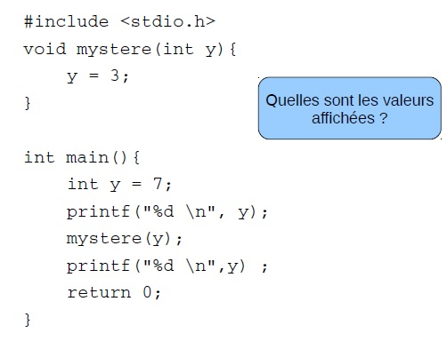
Passage par copie de valeur
Que se passe-t-il ?

Slide 12
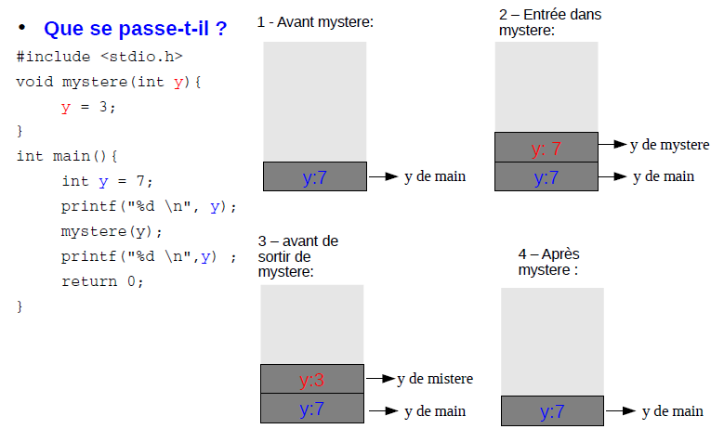
Passage par copie de valeur

Slide 13

Passage par copie de valeur
Toutes les modifications effectuées sur le paramètre formel n'affectent que cette valeur locale et ne sont pas visibles dans la fonction appelante.
La fonction ne travaille que sur une copie qui va être supprimée à la fin de la fonction.

Slide 14
Passage par adresse
En C, return ne permet de retourner qu’une seule valeur.
Parfois une fonction doit retourner plusieurs résultats en sortie.
-Il n’y a qu’une solution pour retourner plusieurs résultats: passer en
paramètre l’adresse des variables où seront stockés les résultats.
Le passage par adresse est aussi utile pour modifier le contenu des
variables déclarées dans d’autres fonctions .

Slide 15
Passage par adresse
Exemple: Une fonction qui retourne le minimum et le maximum de deux entiers a et b.
void min_max(int a, int b, int * pmin, int* pmax)
{
if(a<b) {
*pmin=a;
*pmax=b;
}
else {
*pmin=b;
*pmax=a;
}
}
int main()
{
int a,b, min,max;
printf("Entrer deux entiers");
scanf("%d %d", &a,&b);
min_max(a,b,&min,&max);
printf("le min est %d le max est %d",min,max);
}
Pour retourner plusieurs résultats, la fonction n’a qu’à prendre l’adresse
des variables ou stocker les résultats

Slide 16
Passage par adresse: Principe
on appelle passage par adresse quand le paramètre effectif qui est transmis à la fonction lors de l'appel est l'adresse de la variable.
La fonction ne travaille plus sur une copie de l'objet mais sur l'objet lui même, puisque elle en connait l'adresse.
➔ Le paramètre effectif est alors l'adresse de la variable.
Principe :
la fonction appelée range l'adresse transmise dans un paramètre approprié
(de type adresse) qui est une variable locale à la fonction appelée.
la fonction appelée a maintenant accès, via ce paramètre à la variable de la fonction appelante.

Slide 17
Passage par adresse
Toute modification sur un paramètre transmis par adresse entraine la modification directe de la variable correspondante.
Pour le passage par adresse on utilise les pointeurs.

